Slide 1
感恩之祭 El Elohe
創世紀 33:18-20
約書亞記 4：19-24

Slide 2
紀念的意義？

Slide 3
創世紀 33
18 雅各從巴旦亞蘭回來的時候，平平安安地到了迦南地的示劍城，在城東支搭帳篷，
19 就用一百塊銀子向示劍的父親哈抹的子孫買了支帳篷的那塊地，
20 在那裡築了一座壇，起名叫伊利伊羅伊以色列。

Slide 4
El Elohe
“The Mighty God of Israel”

Slide 5
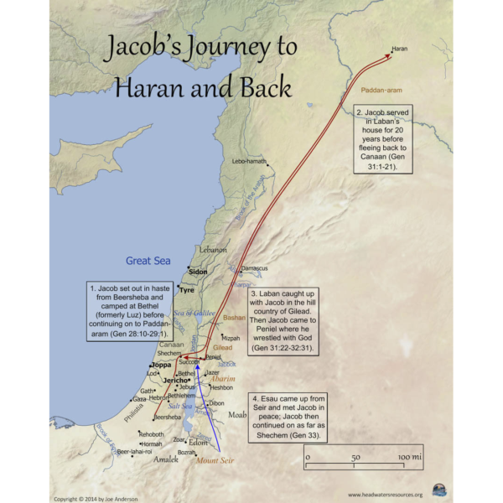
哈蘭
（拉班）
伯特利
毗努伊勒
別是巴
（老家）

Slide 6
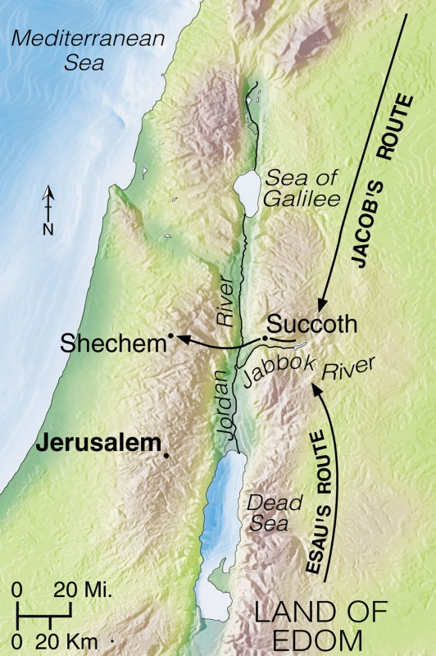
疏割
示劍
雅博渡口
（毗努伊勒）

Slide 7
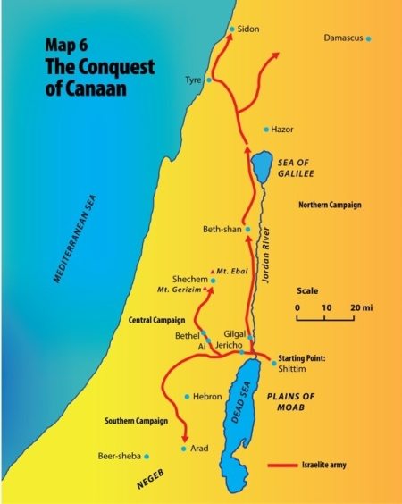
約書亞過約旦河
吉甲
耶利哥

Slide 8
約書亞記 4
19 正月初十日，百姓從約旦河裡上來，就在吉甲，在耶利哥的東邊安營。
20 他們從約旦河中取來的那十二塊石頭，約書亞就立在吉甲，
21 對以色列人說：「日後你們的子孫問他們的父親說：『這些石頭是什麼意思？』
22 你們就告訴他們說：『以色列人曾走乾地過這約旦河。

Slide 9
23 因為耶和華你們的神在你們前面使約旦河的水乾了，等著你們過來，就如耶和華你們的神從前在我們前面使紅海乾了，等著我們過來一樣。
24 要使地上萬民都知道耶和華的手大有能力，也要使你們永遠敬畏耶和華你們的神。』」

Slide 10
立壇為記
感恩 - 自己
傳承 - 子孫
傳揚 - 萬民

